Slide 1
Corporate Governance

Slide 2
Corporate Governance Curaçao
Niet nieuw
Golf van de jaren negentig: “Meer markt, minder overheid”
Is onderdeel van privatiseringsgolf
Wat is de kerntaak van de overheid?
Scheiding beleid en uitvoering
Focus was op afstand plaatsen van uitvoering
StIP
Volgen van internationale trend
Cultuur aspect vergeten

Slide 3
Het spectrum
ONV’s
Door overheid opgericht
Verzelfstandigd
Door overheid overgenomen
Geprivatiseerd en weer overgenomen
Overheidsstichtingen
Door overheid opgericht
Verzelfstandigd
Door overheid gesubsidieerd
ZBO’s
Geprivatiseerd
Verkocht
Consessie gegeven

Slide 4
Waar was onvoldoende aandacht aan besteed?
Kernoverheid
Beleid
Zorgcontracten
Verzelfstandigde organisatie
Reorganisatie
Cultuuromslag
Monitoren
Rapportages

Slide 5
Gevolgen
Afstand werd te groot
Wat was het probleem met StIP?
Primaat van de politiek

Slide 6
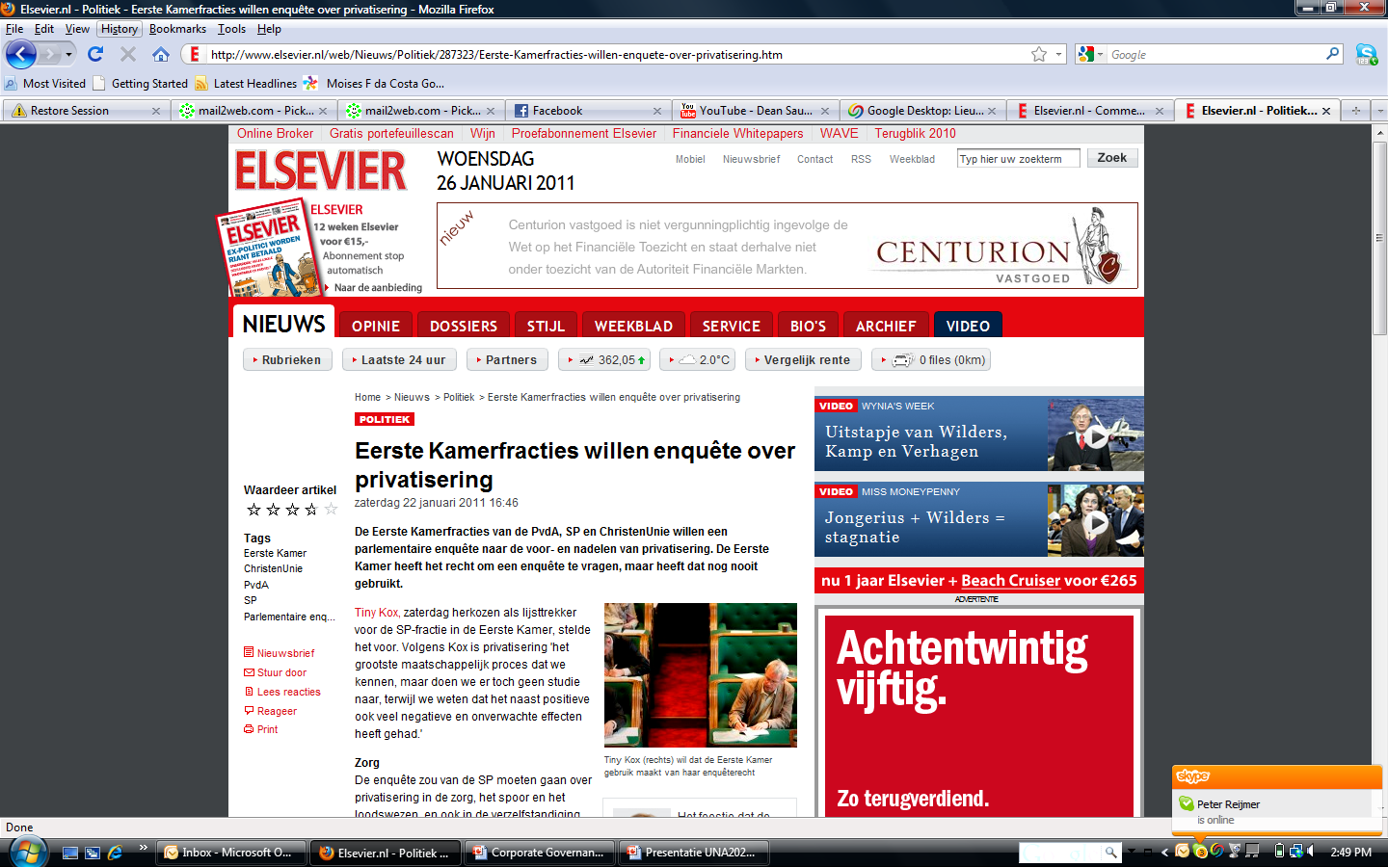
Enquête over privatisering

Slide 7
Wat nu?
Inrichten van adviesorgaan
Opleiden van commissarissen
School of Governance

